Slide 1
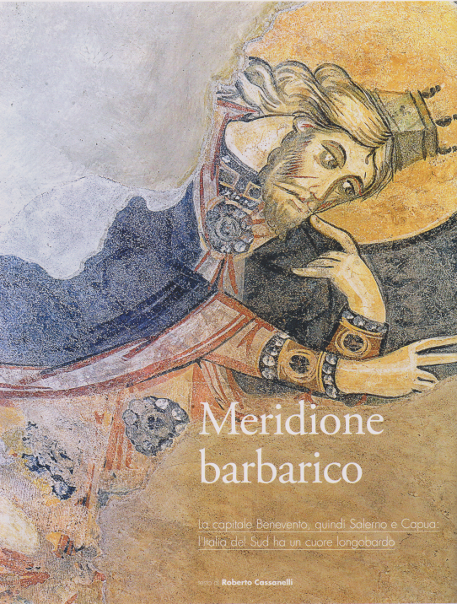
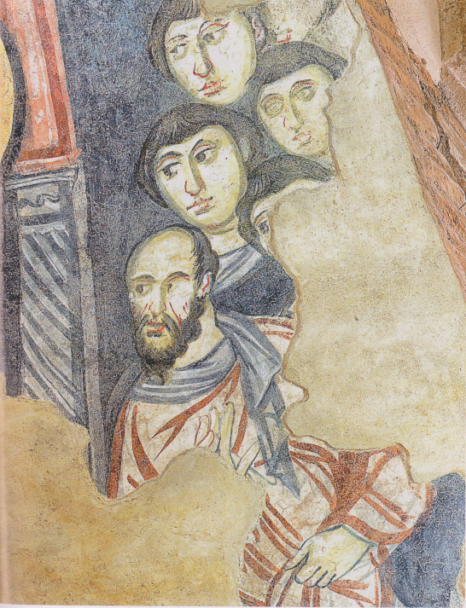
Il silenzio di Zaccaria, VIII sec. Part. Affresco, Benevento, Snta Sofia

Slide 2
Benevento, l’interno della chiesa di Santa Sofia, consacrata nel 768

Slide 3
Benevento, la Torre del Santo Panaro, parte delle mura longobarde

Slide 4
Annunciazione, IX sec., affresco, Abbazia di S. Vincenzo al Volturno, cripta di Epifanio

Slide 5
Resti dell’abbazia di S. Vincenzo al Volturno, nella Valle del Volturno

Slide 6
Affreschi della cripta di Epifanio, IX sec., A S. Nicenzo al Volturno

Slide 7
San Lorenzo, dagli affreschi della cripta di Epifanio

Slide 8
Testa virile, VIII-IX sec., sa basilica di S. Vincenzo al Volturno, marmo bianco, Venafro, Isernia, Museo Archeologico Nazionale

Slide 9
Lucerna a forma di Pegaso, fine sec. VI-inizioVII, Bronzo, Roma, Museo Nazionale Romano, <crypta Balbi

Slide 10
Anello con castone a ‘bocciolo’, VII sec., Napoli, Museo Archeologico NazionaleOri di Senise,

Slide 11
Elemento di cintura portaspada,, IX se., ferro, argento, lega di rame, Venrafro, Isernia, Museo Archeologico Nazionale

Slide 12
Brattea con Cristo tra gli Angeli, VII se., oro, Napoli, Museo Archeologico Nazionale, ori di Senise

Slide 13
Bronzetto altomedioevale con figura di militare, VII se., bronzo e vetro, Pavia, Musei Civici

Slide 14
Orecchino ‘a tamburro ‘, o ‘ a disco ‘, con decorazione cloisonnè e pendente cruciforme, VII sec., Napoli, Museo Archeologico Nazionale, Ori di Senise

Slide 15
Grande fibula a staffa, dalla toma 162 di Nocera Umbra, primi decenni del VII sec., Roma, Museo dell’Alto Medioevo.

